Slide 1
层次分析法(AHP法)
(Analytic Hierarchy Process) 建模
河海大学文天学院 李丹

Slide 2
层次分析法（AHP）是美国运筹学家匹茨堡大学教授萨蒂(T.L.Saaty)于上世纪70年代初，为美国国防部研究“根据各个工业部门对国家福利的贡献大小而进行电力分配”课题时，应用网络系统理论和多目标综合评价方法，提出的一种层次权重决策分析方法。
这种方法的特点是在对复杂的决策问题的本质、影响因素及其内在关系等进行深入分析的基础上，利用较少的定量信息使决策的思维过程数学化，从而为多目标、多准则或无结构特性的复杂决策问题提供简便的决策方法。
是对难于完全定量的复杂系统作出决策的模型和方法。

Slide 3
决策是指在面临多种方案时需要依据一定的标准选择某一种方案。日常生活中有许多决策问题。举例
1. 在海尔、新飞、容声和雪花四个牌号的电冰箱中选购一种。要考虑品牌的信誉、冰箱的功能、价格和耗电量。
2. 在泰山、杭州和承德三处选择一个旅游点。要考虑景点的景色、居住的环境、饮食的特色、交通便利和旅游的费用。
3. 在基础研究、应用研究和数学教育中选择一个领域申报科研课题。要考虑成果的贡献（实用价值、科学意义），可行性（难度、周期和经费）和人才培养。

Slide 4
层次分析法建模
一、层次分析法概述
二、层次分析法的基本原理
三、层次分析法的步骤和方法
四、层次分析法的广泛应用
五、应用层次分析法的注意事项
六、层次分析法应用实例

Slide 5
一、层次分析法概述
层次分析法(AHP法) 是一种解决多目标的复杂问题的定性与定量相结合的决策分析方法。该方法将定量分析与定性分析结合起来，用决策者的经验判断各衡量目标能否实现的标准之间的相对重要程度，并合理地给出每个决策方案的每个标准的权数，利用权数求出各方案的优劣次序，比较有效地应用于那些难以用定量方法解决的课题。

Slide 6
层次分析法是社会、经济系统决策中的有效工具。其特征是合理地将定性与定量的决策结合起来，按照思维、心理的规律把决策过程层次化、数量化。是系统科学中常用的一种系统分析方法。
该方法自1982年被介绍到我国以来，以其定性与定量相结合地处理各种决策因素的特点，以及其系统灵活简洁的优点，迅速地在我国社会经济各个领域内，如工程计划、资源分配、方案排序、政策制定、冲突问题、性能评价、能源系统分析、城市规划、经济管理、科研评价等，得到了广泛的重视和应用

Slide 7
二、层次分析法的基本原理
层次分析法根据问题的性质和要达到的总目标，将问题分解为不同的组成因素，并按照因素间的相互关联影响以及隶属关系将因素按不同层次聚集组合，形成一个多层次的分析结构模型，从而最终使问题归结为最低层(供决策的方案、措施等)相对于最高层(总目标)的相对重要权值的确定或相对优劣次序的排定。

Slide 8
三、层次分析法的步骤和方法
运用层次分析法构造系统模型时，大体可以分为以下四个步骤：
1. 建立层次结构模型
2. 构造判断(成对比较)矩阵
3. 层次单排序及其一致性检验
4. 层次总排序及其一致性检验

Slide 9
1.建立层次结构模型
将决策的目标、考虑的因素（决策准则）和决策对象按它们之间的相互关系分为最高层、中间层和最低层，绘出层次结构图。
最高层：决策的目的、要解决的问题。
最低层：决策时的备选方案。
中间层：考虑的因素、决策的准则。
对于相邻的两层，称高层为目标层，低层为因素层。
下面举例说明。

Slide 10
例1 大学毕业生就业选择问题
获得大学毕业学位的毕业生，在“双向选择”时，用人单位与毕业生都有各自的选择标准和要求。就毕业生来说选择单位的标准和要求是多方面的，例如：
①能发挥自己才干作出较好贡献（即工作岗位适合发挥自己的专长）；
②工作收入较好（待遇好）；
③生活环境好（大城市、气候等工作条件等）；
④单位名声好（声誉等）；
⑤工作环境好（人际关系和谐等）
⑥发展晋升机会多（如新单位或前景好）等。

Slide 11
目标层
工作选择
贡
献
收
入
发
展
声
誉
工作环境
生活环境
准则层
方案层
可供选择的单位P_{1’} P_{2 ，} P_{n}

Slide 12
例2. 选择旅游地
如何在3个目的地中按照景色、费用、居住条件等因素选择.
目标层
O(选择旅游地)
C₁
景色
C₂
费用
C₃
居住
C₄
饮食
C₅
旅途
准则层
方案层
P₁
桂林
P₂
黄山
P₃
北戴河

Slide 13
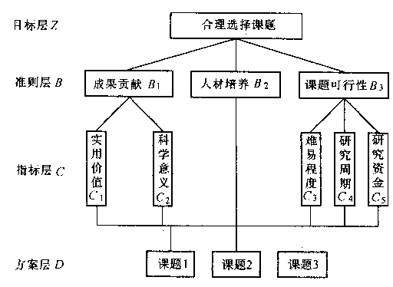
例3 科研课题的选择
某研究所现有三个科研课题，限于人力及物力，只能研究一个课题。有三个须考虑的因素：(1)科研成果贡献大小(包括实用价值和科学意义)；(2)人材的培养；(3)课题的可行性(包括课题的难易程度、研究周期及资金)。在这些因素的影响下，如何选择课题?

Slide 14
层次分析法的思维过程的归纳
将决策问题分为3个或多个层次：
最高层：目标层。表示解决问题的目的，即层次分析
要达到的总目标。通常只有一个总目标。
中间层：准则层、指标层、…。表示采取某种措施、
政策、方案等实现预定总目标所涉及的中间环节；
一般又分为准则层、指标层、策略层、约束层等。
最低层：方案层。表示将选用的解决问题的各种措施、政策略、方案等。通常有几个方案可选。
每层有若干元素，层间元素的关系用相连直线表示。
层次分析法所要解决的问题是关于最低层对最高层的相对权重问题，按此相对权重可以对最低层中的各种方案、措施进行排序，从而在不同的方案中作出选择或形成选择方案的原则。

Slide 15
2.构造判断(成对比较)矩阵
在确定各层次各因素之间的权重时，如果只是定性的结果，则常常不容易被别人接受，因而Santy等人提出：一致矩阵法，即：
1. 不把所有因素放在一起比较，而是两两相互比较
2. 采用相对尺度，以尽可能减少性质不同的诸因素相互比较的困难，以提高准确度。

Slide 16
判断矩阵是表示本层所有因素针对上一层某一个因素的相对重要性的比较。判断矩阵的元素aij用Santy的1—9标度方法给出。
心理学家认为成对比较的因素不宜超过9个，即每层不要超过9个因素。

Slide 17
判断矩阵元素a_{ij}的标度方法
标度
含义
1
表示两个因素相比，具有同样重要性
3
表示两个因素相比，一个因素比另一个因素稍微重要
5
表示两个因素相比，一个因素比另一个因素明显重要
7
表示两个因素相比，一个因素比另一个因素强烈重要
9
表示两个因素相比，一个因素比另一个因素极端重要
2，4，6，8
上述两相邻判断的中值
倒数
因素i与j比较的判断a_{ij}，则因素j与i比较的判断a_{ji}=1/a_{ij}

Slide 18
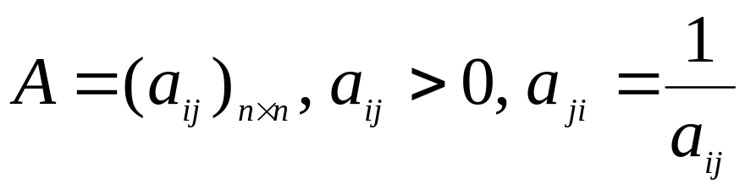
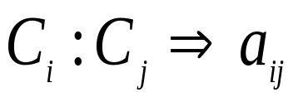
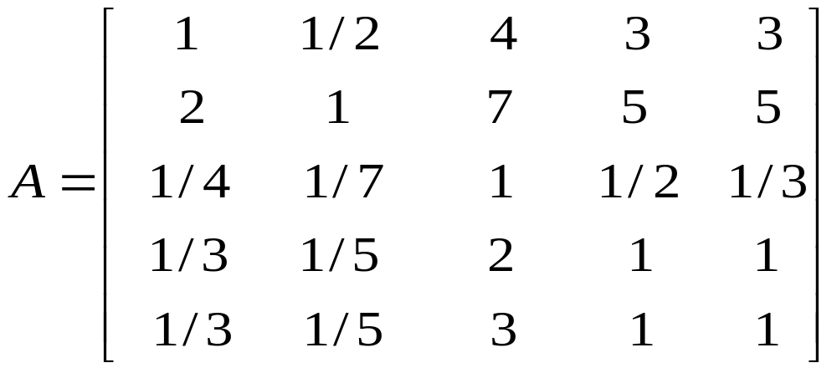
目标层
O(选择旅游地)
C₁
景色
C₂
费用
C₃
居住
C₄
饮食
C₅
旅途
准则层
设要比较各准则C₁,C₂,… , C_{n}对目标O的重要性
C₁ C₂ C₃ C₄ C₅
选择旅游地
C₁
C₂
C₃
C₄
C₅
A~成对比较阵
A是正互反阵
稍加分析就发现上述成对比较矩阵有问题
要由A确定C₁,… , C_{n}对O的权向量

Slide 19
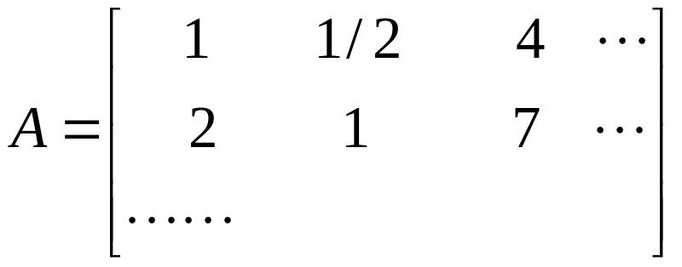
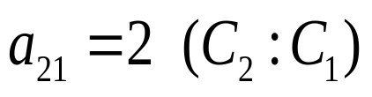
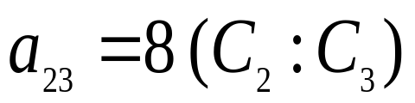
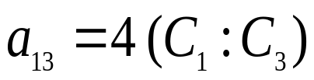
成对比较的不一致情况
不一致
一致比较
允许不一致，但要确定不一致的允许范围

Slide 20
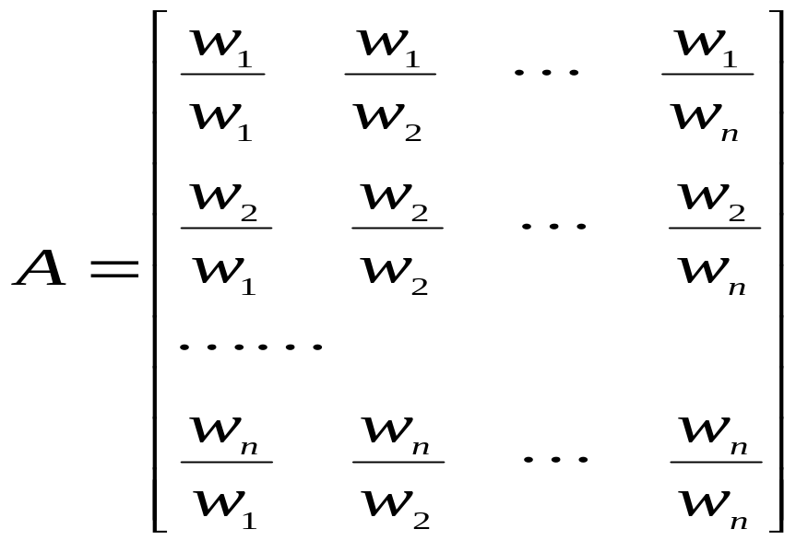

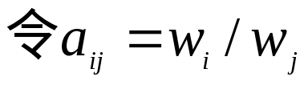
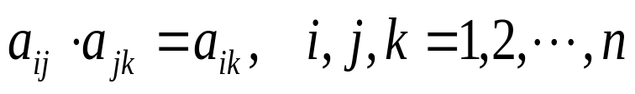

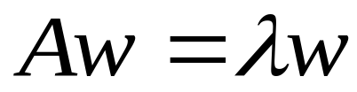
考察完全一致的情况
可作为一个排序向量
成对比较
满足
的正互反阵A称一致阵。
一致阵性质
A的秩为1，A的唯一非零特征根为n
非零特征根n所对应的特征向量归一化后可作为权向量
对于不一致(但在允许范围内)的成对比较阵A， Saaty等人建议用对应于最大特征根λ的特征向量作为权向量w ，即
但允许范围是多大？如何界定？

Slide 21
3.层次单排序及其一致性检验
对应于判断矩阵最大特征根λmax的特征向量，经归一化(使向量中各元素之和等于1)后记为W。
W的元素为同一层次因素对于上一层次因素某因素相对重要性的排序权值，这一过程称为层次单排序。
能否确认层次单排序，需要进行一致性检验，所谓一致性检验是指对A确定不一致的允许范围。

Slide 22
定理：n 阶一致矩阵的唯一非零特征根为n。
定理：n 阶正互反阵A的最大特征根λ ≥n, 当且仅当λ =n时A为一致阵

Slide 23
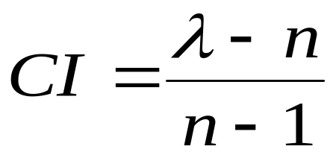
由于λ 连续的依赖于a_{ij} ，则λ 比n 大的越多，A 的不一致性越严重。用最大特征值对应的特征向量作为被比较因素对上层某因素影响程度的权向量，其不一致程度越大，引起的判断误差越大。因而可以用 λ-n 数值的大小来衡量 A 的不一致程度。
定义一致性指标:
CI=0，有完全的一致性
CI接近于0，有满意的一致性
CI 越大，不一致越严重

Slide 24
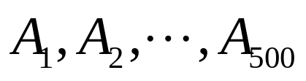
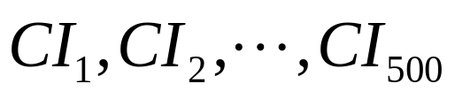
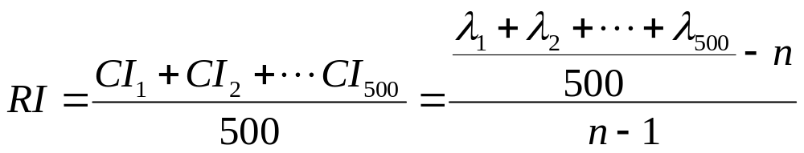
为衡量CI 的大小，引入随机一致性指标 RI。方法为
随机构造500个成对比较矩阵
则可得一致性指标
Saaty的结果如下
随机一致性指标 RI
n
1
2
3
4
5
6
7
8
9
10
11
RI
0
0
0.58
0.90
1.12
1.24
1.32
1.41
1.45
1.49
1.51

Slide 25
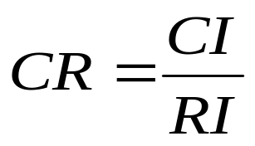
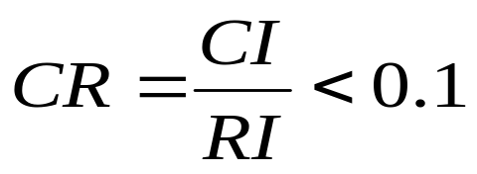

定义一致性比率 ：
一般，当一致性比率
时，认为
的不一致程度在容许范围之内，有满意的一致性，通过一致性检验。可用其归一化特征向量作为权向量，否则要重新构造成对比较矩阵A，对 a_{ij} 加以调整。
一致性检验：利用一致性指标和一致性比率<0.1
及随机一致性指标的数值表，对 进行检验的过程。

Slide 26
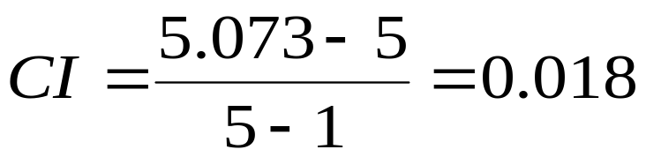
“选择旅游地”中准则层对目标的权向量及一致性检验
准则层对目标的成对比较阵
最大特征根λ=5.073
权向量(特征向量)w =(0.263,0.475,0.055,0.090,0.110)^{T}
一致性指标
随机一致性指标 RI=1.12 (查表)
通过一致性检验
一致性比率CR=0.018/1.12=0.016<0.1

Slide 27
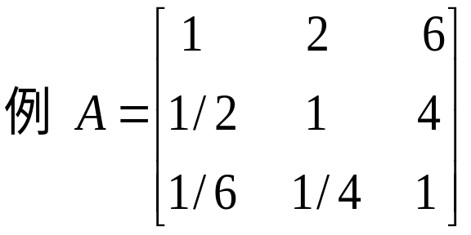
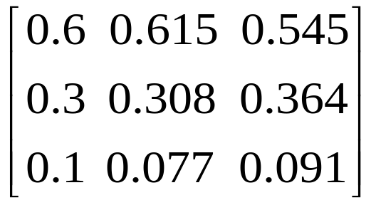
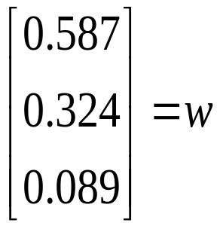
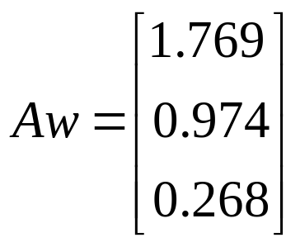
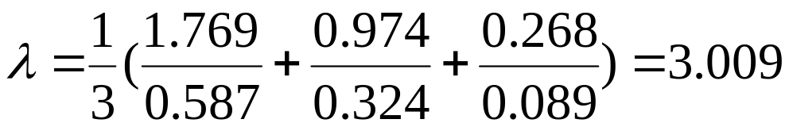
正互反阵最大特征根和特征向量的简化计算
精确计算的复杂和不必要
简化计算的思路——一致阵的任一列向量都是特征向量，一致性尚好的正互反阵的列向量都应近似特征向量，可取其某种意义下的平均。
求
行
和
归
一
化
和法——取列向量的算术平均
列向量归一化
精确结果:w=(0.588,0.322,0.090)^{T}, λ=3.010

Slide 28
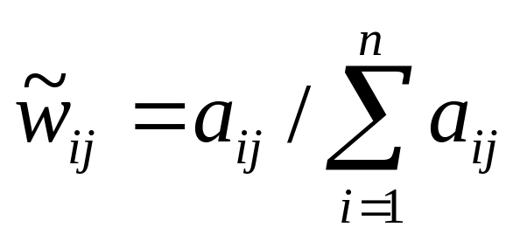
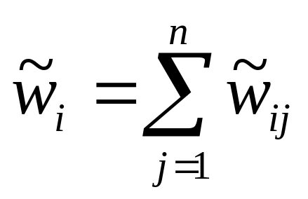
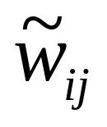
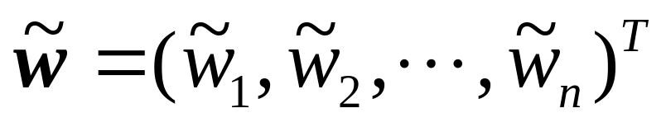
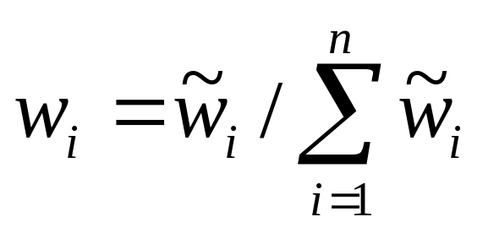
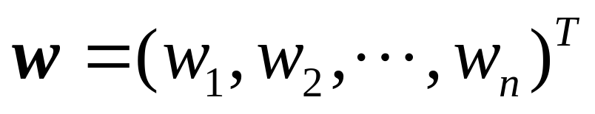
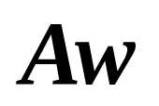
上述称为和法算法如下 ：
a) 将A的每一列向量归一化得
b) 对
按行求和得
c) 归一化
d) 计算

Slide 29
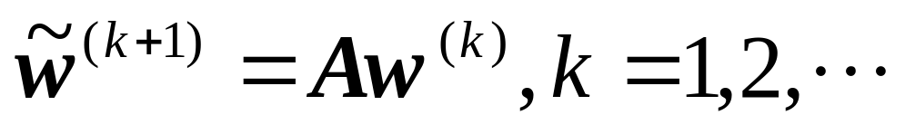
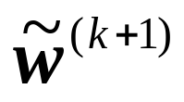
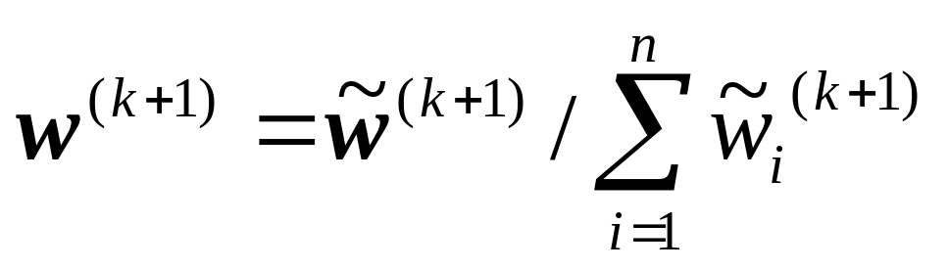
方法二：幂法的算法
a) 任取 n 维归一化初始向量（元素都为正）
b) 计算
c) 归一化
，即令

Slide 30

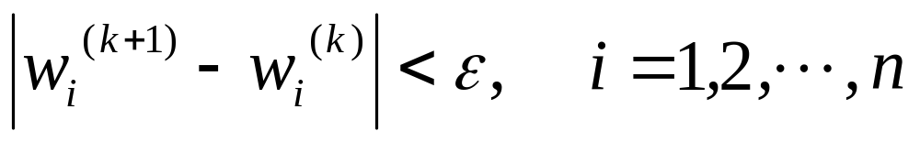
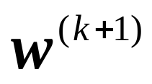
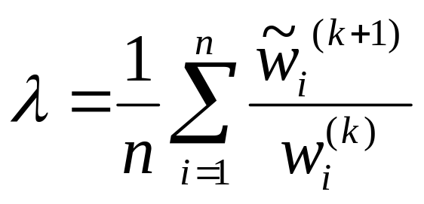
d) 对于预先给定的精度 ，当下式成立时
即为所求的特征向量；否则返回b；
e) 计算最大特征值
这是求特征根对应特征向量的迭代方法。

Slide 31
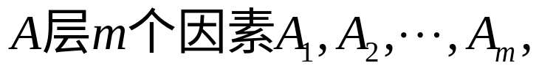

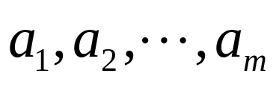

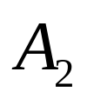


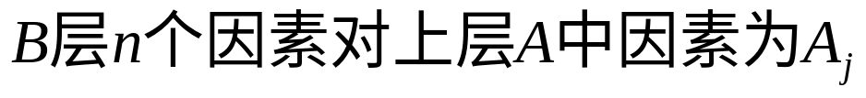



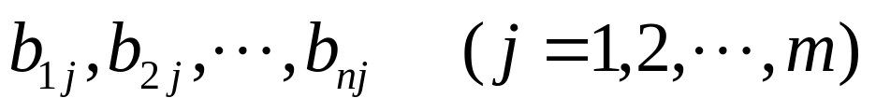
4.层次总排序及其一致性检验
计算某一层次所有因素对于最高层(总目标)相对重要性的权值，称为层次总排序。
这一过程是从最高层次到最低层次依次进行的。
对总目标Z的排序为
的层次单排序为

Slide 32

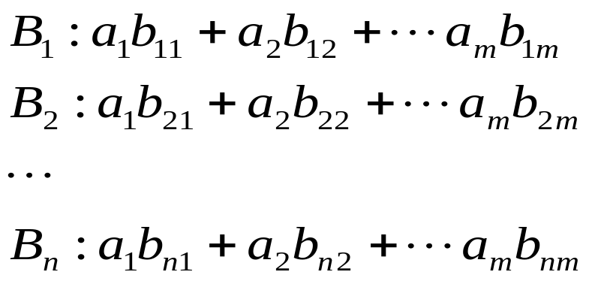
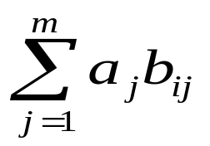


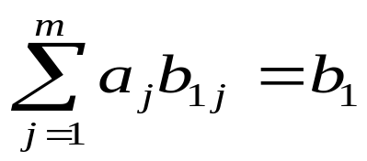
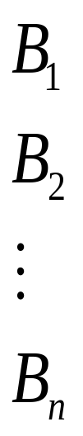
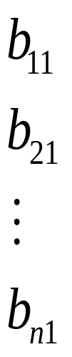
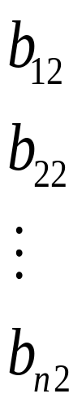
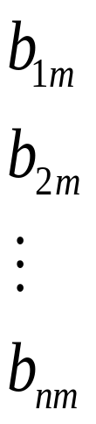
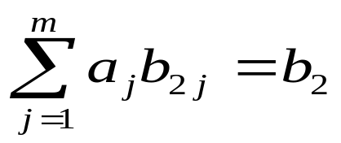

层的层次总排序为：
即 B 层第 i 个因素对总目标
的权值为：
 |  | B层的层次 总排序
A
B

Slide 33








层次总排序的一致性检验
设 层 对上层( 层)中因素
的层次单排序一致性指标为 ，随机一致性指为
则层次总排序的一致性比率为：
当 时，认为层次总排序通过一致性检验。层次总排序具有满意的一致性，否则需要重新调整那些一致性比率高的判断矩阵的元素取值。
到此，根据最下层（决策层）的层次总排序做出最后决策。

Slide 34


选择旅游地
记第2层（准则）对第1层（目标）的权向量为
同样求第3层(方案)对第2层每一元素(准则)的权向量
方案层对C₁(景色)的成对比较阵
方案层对C₂(费用)的成对比较阵
…C_{n}
…B_{n}
最大特征根 λ₁ =3.005 λ₂ =3.002 … λ₅ =3.0
权向量 w₁⁽³⁾ w₂⁽³⁾ … w₅⁽³⁾
=(0.595，0.277，0.129) =(0.082，0.236，0.682) =(0.166，0.166，0.668)

Slide 35



组合权向量
第3层对第2层的计算结果
w⁽²⁾
0.263
0.475
0.055
0.090
0.110
0.595
0.082
0.429
0.633
0.166
0.277
0.236
0.429
0.193
0.166
0.129
0.682
0.142
0.175
0.668
3.005
3.002
3
3.009
3
0.003
0.001
0
0.005
0
RI=0.58 (n=3), CI_{k} 均可通过一致性检验
方案P₁对目标的组合权重为0.595×0.263+ …=0.300
方案层对目标的组合权向量为 (0.300, 0.246, 0.456)^{T}

Slide 36
层次分析法的基本步骤归纳如下
1.建立层次结构模型
该结构图包括目标层，准则层，方案层。
2.构造成对比较矩阵
从第二层开始用成对比较矩阵和1~9尺度。
3.计算单排序权向量并做一致性检验
对每个成对比较矩阵计算最大特征值及其对应的特征向量，利用一致性指标、随机一致性指标和一致性比率做一致性检验。若检验通过，特征向量（归一化后）即为权向量；若不通过，需要重新构造成对比较矩阵。

Slide 37

4.计算总排序权向量并做一致性检验
计算最下层对最上层总排序的权向量。
利用总排序一致性比率
进行检验。若通过，则可按照总排序权向量表示的结果进行决策，否则需要重新考虑模型或重新构造那些一致性比率 较大的成对比较矩阵。

Slide 38
四. 层次分析法的广泛应用
应用领域：经济计划和管理，能源政策和分配，人才选拔和评价，生产决策，交通运输，科研选题，产业结构，教育，医疗，环境，军事等。
处理问题类型：决策、评价、分析、预测等。
建立层次分析结构模型是关键一步，要有主要决策层参与。
构造成对比较阵是数量依据，应由经验丰富、判断力强的专家给出。

Slide 39
例1 国家实力分析
国家综合实力
国民
收入
军事
力量
科技
水平
社会
稳定
对外
贸易
美、俄、中、日、德等大国
例2 工作选择
工作选择
贡献
收入
发展
声誉
关系
位置
供选择的岗位

Slide 40
例3 横渡江河、海峡方案的抉择
过河的效益
A
经济效益
B₁
社会效益
B₂
环境效益
B₃
节省时间C₁
收入C₂
岸间商业C₃
当地商业C₄
建筑就业C₅
安全可靠C₆
交往沟通C₇
自豪感C₈
舒适C₉
进出方便C₁₀
美化C₁₁
桥梁
D₁
隧道
D₂
渡船
D₃
（1）过河效益层次结构

Slide 41
例3 横渡江河、海峡方案的抉择
过河的代价
A
经济代价
B₁
社会代价
B₂
环境代价
B₃
投入资金C₁
操作维护C₂
冲击渡船业C₃
冲击生活方式C₄
交通拥挤C₅
居民搬迁C₆
汽车排放物C₇
对水的污染C₈
对生态的破坏C₉
桥梁
D₁
隧道
D₂
渡船
D₂
（2）过河代价层次结构

Slide 42
例4 科技成果的综合评价
科技成果评价
效益C₁
水平C₂
规模C₃
直接
经济
效益
C₁₁
间接
经济
效益
C₁₂
社会
效益
C₁₃
学识
水平
C₂₁
学术
创新
C₂₂
技术
水平
C₂₃
技术
创新
C₂₄
待评价的科技成果

Slide 43
五、应用层次分析法的注意事项
层次分析法的优点
系统性——将对象视作系统，按照分解、比较、判断、综合的思维方式进行决策。成为继机理分析、统计分析之后发展起来的系统分析的重要工具；
实用性——定性与定量相结合，能处理许多用传统的最优化技术无法着手的实际问题，应用范围很广，同时，这种方法使得决策者与决策分析者能够相互沟通，决策者甚至可以直接应用它，这就增加了决策的有效性；
简洁性——计算简便，结果明确，具有中等文化程度的人即可以了解层次分析法的基本原理并掌握该法的基本步骤，容易被决策者了解和掌握。便于决策者直接了解和掌握。

Slide 44
层次分析法的局限
囿旧——只能从原有的方案中优选一个出来，没有办法得出更好的新方案；
粗略——该法中的比较、判断以及结果的计算过程都是粗糙的，不适用于精度较高的问题；
主观——从建立层次结构模型到给出成对比较矩阵，人主观因素对整个过程的影响很大，这就使得结果难以让所有的决策者接受。当然采取专家群体判断的办法是克服这个缺点的一种途径。

Slide 45
六、层次分析法应用实例
某单位拟从3名干部中选拔一名领导，选拔的标准有政策水平、工作作风、业务知识、口才、写作能力和健康状况。下面用AHP方法对3人综合评估、量化排序。

Slide 46



⑴建立层次结构模型
目标层
选一领导干部
准则层
健康状况
业务知识
写作能力
口才
政策水平
工作作风
方案层

Slide 47



⑵构造成对比较矩阵及层次单排序
健康情况
业务知识
写作能力
政策水平
工作作风
口才
健康情况
业务知识
写作能力
口才
政策水平
工作作风
A的最大特征值
相应的特征向量为：
一致性指标
随机一致性指标 RI=1.24 (查表)
一致性比率CR=0.07/1.24=0.0565<0.1
通过一致性检验

Slide 48






假设3人关于6个标准的判断矩阵为：
健康情况
业务知识
写作能力
口才
政策水平
工作作风

Slide 49


由此可求得各属性的最大特征值和相应的特征向量。
各属性的最大特征值
特征值 | 健康情况 业务知识 写作能力 口才 政策水平 工作作风
 | 3.02 3.02 3.05 3.05 3.00 3.02
均通过一致性检验

Slide 50


⑶层次总排序及一致性检验
从而有
即在3人中应选择A担任领导职务。

Slide 51







旅游问题
(1)建模
分别分别表示景色、费用、
居住、饮食、旅途。
分别表示苏杭、北戴河、桂林。

Slide 52






（2）构造成对比较矩阵

Slide 53




(3)计算层次单排序的权向量和一致性检验
成对比较矩阵 的最大特征值
该特征值对应的归一化特征向量
则
故
表明 通过了一致性验证。

Slide 54





































对成对比较矩阵 可以求层次
总排序的权向量并进行一致性检验，结果如下：
计算 可知 通过一致性检验。

Slide 55





（4）计算层次总排序权值和一致性检验
对总目标的权值为：
同理得， 对总目标的权值分别为：
决策层对总目标的权向量为：
又
故，层次总排序通过一致性检验。

Slide 56


可作为最后的决策依据。
即各方案的权重排序为
又 分别表示苏杭、北戴河、桂林，
故最后的决策应为去桂林。

Slide 57
作业
一位同学准备购买一部手机，他考虑的因素有质量，颜色，价格，外形，实用，品牌等因素，比较中意的手机有诺基亚 N73，摩托罗拉 E8，索爱 W890i，但不知选择哪一款为好，请你建立数学模型给他一个好的建议。
对计算机编程能力较好的同学，可否编写一个AHP法的计算程序，VB，matlab均可。其他同学考虑用Excel如何计算AHP法。（主要是特征值，特征向量的计算）

